Slide 1


SPACE INVADERS
GRUPO 3
SPRINT CUARTO [FINAL]

Slide 2
SPRINT PLANNING
Dividimos el tiempo y el valor según la dificultad de las tres nuevas historias de usuario, siendo estas:
Pantalla de inicio.
Marcador del juego.
Muro de defensa.

Slide 3
DAILYS
Daily nº1 (22 Noviembre)
- División de las tareas de cada miembro del grupo dentro de su roll.
Fechas fin de tareas, para llegar a tiempo al final del Sprint final.
Daily nº2 (28 Noviembre)
Ver el progreso de cada miembro del grupo.
Dudas o problemas que estamos teniendo en el Sprint final.
División de un testing final.
Daily nº3 (29 Noviembre)
Poner en conjunto los resultados y resolver cualquier problema que tuviéramos.

Slide 4
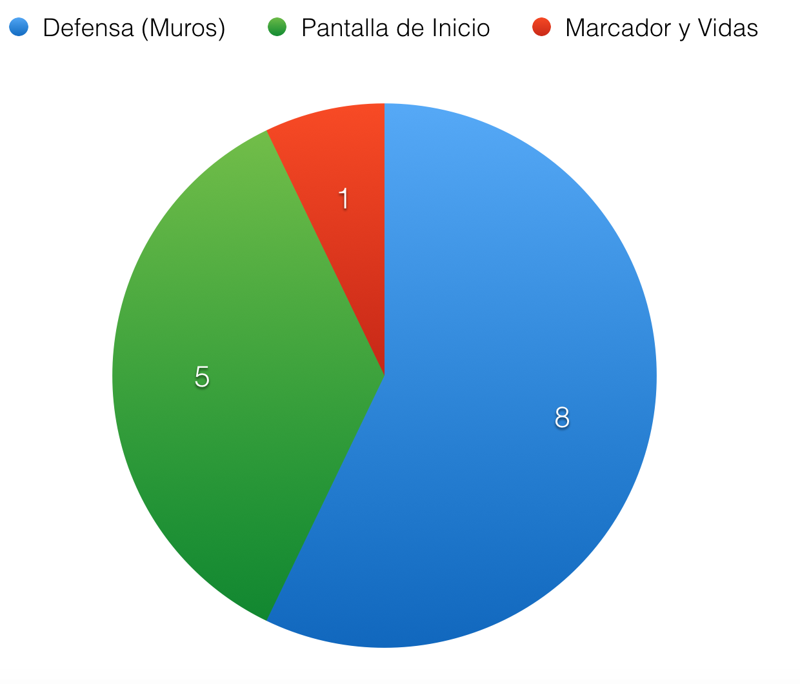
ESTIMACIONES

Slide 5
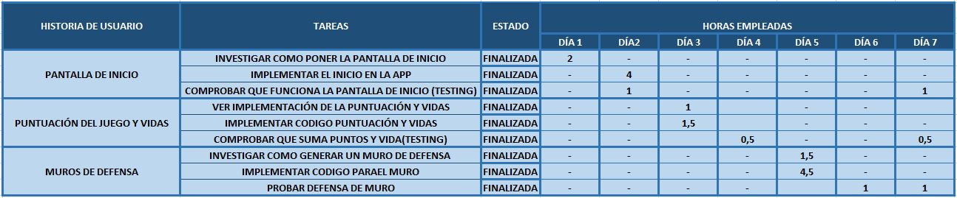
SPRINT BACKLOG

Slide 6
PRODUCT BACKLOG
- PANTALLA DE INICIO
DÍA 1
DÍA 2
DÍA 7
0%
30%
90%
100%
- PUNTUACIÓN Y VIDAS
DÍA 3
DÍA 4
DÍA 7
0%
80%
90%
100%
- MURO DE DEFENSA
DÍA 5
DÍA 6
DÍA 7
0%
80%
90%
100%

Slide 7
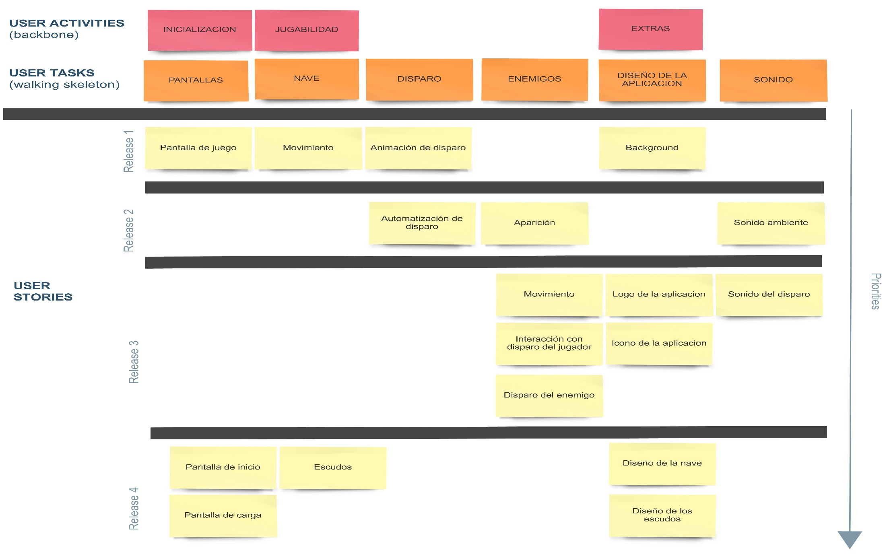
MAPAS DE HISTORIA DE USUARIO(JAVI)

Slide 8
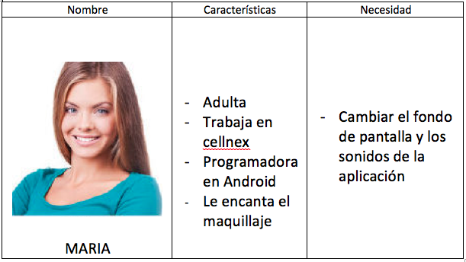
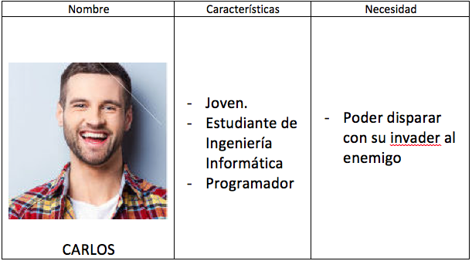
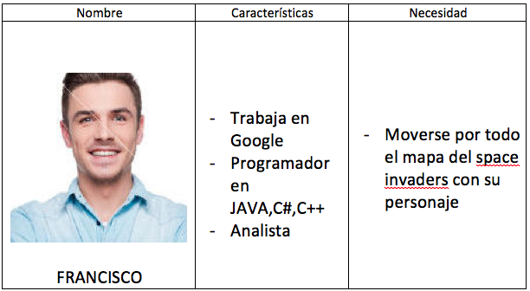
H.U. CON USO DEL PRODUCTO(COLOCAR NUEVO)

Slide 9
HISTORIAS DE USUARIO
1. COMO USUARIO, QUIERO QUE EL JUEGO TENGA UNA PANTALLA DE INICIO PARA TENER UNA BUENA PRESENTACIÓN DE CARA AL INICIO DEL JUEGO.
PRE:APARICIÓN DE UNA PANTALLA ANTES DE EMPEZAR EL JUEGO.
CON: PANTALLA DE INICIO AL ABRIR LA APP.
POS: CUANDO ABRA LA APLICACIÓN TENER UNA PANTALLA DE INICIO.
2. COMO USUARIO, QUIERO UNA PUNTUACIÓN Y VIDAS CON EL OBJETIVO DE AUMENTAR LA DURABILIDAD DE LA PARTIDA Y MOTIVARME POR MEJORAR LA PUNTUACIÓN.
PRE: PUNTUACIÓN: 0 , VIDAS: 3.
CON: SUMAR PUNTUACIÓN CUANDO SE MATEN ENEMIGOS Y REDUCIR VIDAS SI TE IMPACTA UNA BALA ENEMIGA.
POS: AUMENTEN PUNTOS Y DISMINUIR VIDAS.
3. COMO USUARIO, QUIERO QUE TENER UN MURO DE DEFENSA CON EL OBJETIVO DE PODER AUMENTAR LA JUGABILIDAD Y EL TIEMPO DE JUEGO POR PARTIDA.
PRE: TENER ENEMIGOS DISPARANDO.
CON: CUANDO IMPACTA UNA BALA EN LA DEFENSA DEFIENDE A LA NAVE Y NO REDUCE VIDAS.
POS: PROTEGER A LA NAVE.

Slide 10
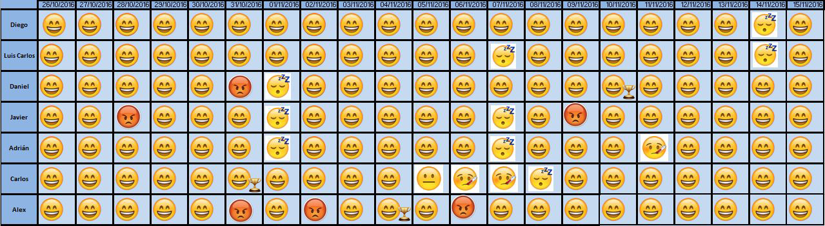
NIKO NIKOS Y KUDOS(ADRI)

Slide 11
GESTION SEGÚN EL TABLERO SCRUM(LUISCAR)
SPACE INVADERS

Slide 12

RETROSPECTIVA
Start Doing
Keep Doing
Controlar los tiempos de entrega
Actitud del equipo
Stop Doing
Faltar a clase
Perder el tiempo
Depender del WhatsApp
Distribución descompensada del trabajo
Hacer más dailys
Aportaciones al mundo
Do less
Do more

Slide 13


PREGUNTAS
APORTACIONES AL
MUNDO(CAMBIAR LA URL)
https://grupo3ps.wordpress.com/2016/11/11/guia-de-uso-de-trello/

Slide 14
MUESTRA(ALEX)

Slide 15
FIN

